Slide 1

Aprenda Pensamento Computacional e Scratch!
AULA 02
Maristela Terto de Holanda (Prof.ª Dr.ª)
Vinícius Aguiar Monteiro (Graduando)

Slide 2
INTRODUÇÃO À PROGRAMAÇÃO E SCRATCH
AULA 02
Maristela Terto de Holanda (Prof.ª Dr.ª)
Vinícius Aguiar Monteiro (Graduando)

Slide 3
TÓPICOS
01
O QUE É PROGRAMAÇÃO ?
02
O QUE É SCRATCH ?
03
CRIANDO SUA CONTA
04
INTRODUÇÃO AO SCRATCH

Slide 4
O QUE É PROGRAMAÇÃO
Programação é o processo de criação de um conjunto de instruções que dizem ao computador como realizar uma tarefa!
Essa comunicação com o computador e realizada por meio de linguagens de programação
Notes:
A programação é basicamente uma forma de dizer para um computador o que você quer que ele faça. Isso é feito utilizando linguagens de programação, existem muitas linguagens de programação e cada uma delas tem seus “objetivos”.

Slide 5
> A PROGRAMAÇÃO REALIZA-SE PELO USO DE ALGORITMOS, QUE SÃO SEQUÊNCIAS...
DE INSTRUÇÕES QUE DEVEM SER SEGUIDAS PARA A RESOLUÇÃO DE UM PROBLEMA
FINITAS
ORDENADAS
NÃO AMBÍGUAS
Notes:
Os programas são formados por algoritmos. E um algoritmo é uma sequencia de instruções que tem essas 3 principais caracteristicas: essa sequencia deve ser finita, ordenada e não ambigua.

Slide 6

O QUE É SCRATCH
Scratch é uma linguagem de programação e uma comunidade online onde é possível criar programas como histórias, jogos, animações… e compartilhá-los com pessoas de todo o mundo!
Foi desenvolvido pelo MIT (Massachusetts Institute of Technology)
Notes:
O scratch é uma linguagem de programação em blocos, que foi criada pelo MIT com o objetivo de ensinar programação de uma forma mais visual. A programação além do conhecimento sobre a linguagem utilizada exige muita lógica, em relação ao algoritmo, aos comandos a serem utilizados, e quando você começa direto em uma linguagem mais complexa acaba podendo ficar muito confuso.

Slide 7
CRIANDO SUA CONTA
Clicar em:
Próximo passo E
Ir para a Turma
Clicar em:
Começar
01
02
03
04
05
Preencher os
dados necessários
Explorar a plataforma
Entrar no link:
http://scratch.mit.edu/

Slide 8
> Explorando o SCRATCH
10
minutos

Slide 9
> Explorando o SCRATCH
01
Clique na opção ‘Criar’ no canto superior esquerdo do navegador para começar um novo projeto
02
Clique em diferentes partes da interface do Scratch para ver o que acontece
03
Use os diferentes tipos de blocos! Arraste e solte os blocos na área de edição do código. Clique em cada um e tente juntá-los para ver o que acontece.

Slide 10
ATIVIDADE - 10 BLOCOS
Criar um projeto com apenas
os seguintes blocos:
Vá para
Deslize
Diga
Mostre
Esconda
Defina o tamanho como
Toque o som até o fim
Quando esse ator for clicado
Espere
Repita
OBS:
Cada bloco deve ser usado pelo menos uma vez!
Exemplos em:
https://scratch.mit.edu/studios/475480
O projeto deve ser compartilhado no estúdio desta aula.

Slide 11
ALGORITMOS E EFEITOS NO SCRATCH
Maristela Terto de Holanda (Prof.ª Dr.ª)
Vinícius Aguiar Monteiro (Graduando)

Slide 12
TÓPICOS
01
ALGORITMOS
02
EFEITOS VISUAIS E SONOROS
03
ATIVIDADE

Slide 13
O QUE É
UM ALGORITMO
Relembrando...
Instruções passo a passo para resolver um problema
Identifica o que deve ser feito e a ordem de execução

Slide 14
> Exemplo
Imagine o trabalho de um recepcionista de cinema, ele deve conferir os bilhetes e direcionar o cliente para a sala correta. Além disso, se o cliente estiver 30 minutos adiantado o recepcionista deve informar que a sala do filme ainda não está aberta. E quando o cliente estiver 30 minutos atrasado o recepcionista deve informar que a entrada não é mais permitida
https://dicasdeprogramacao.com.br/o-que-e-algoritmo/

Slide 15
ALGORITMO EM PSEUDOCÓDIGO
Inicio
Solicitar ao cliente o bilhete do filme.
Conferir a data e o horário do filme no bilhete.
Se hora atual > (hora do filme + 30 minutos), Então
Informar ao cliente que o tempo limite para entrada foi excedido.
Não permitir a entrada.
Senão Se hora atual < (hora do filme - 30 minutos), Então
Informar ao cliente que a sala do filme ainda não foi liberada para entrada.
Não permitir a entrada.
Senão
Permitir a entrada.
Indicar ao cliente onde fica a sala do filme.
Fim-Se
Fim

Slide 16
TUTORIAL SCRATCH

Slide 17
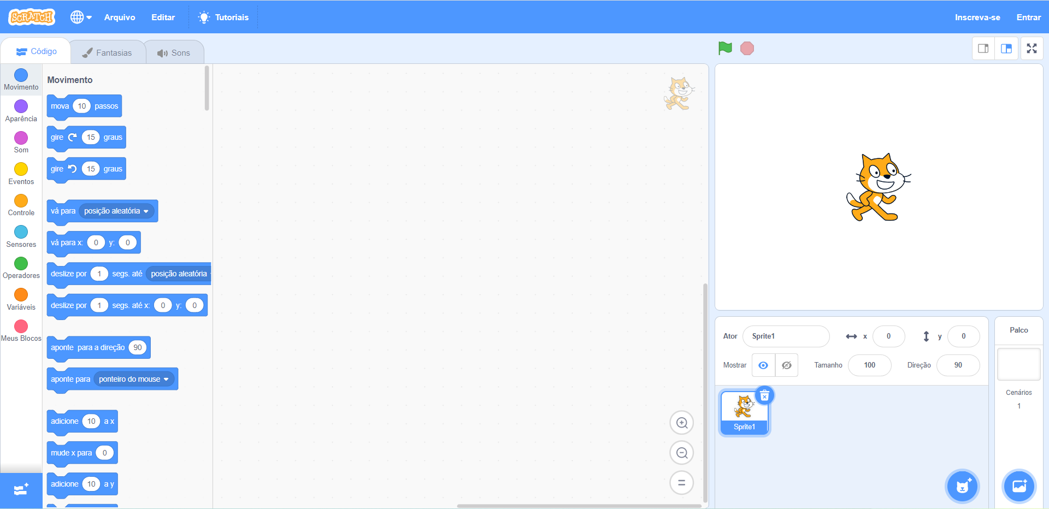

Slide 18
AQUI ESTÃO OS TIPOS DE COMANDOS

Slide 19
AQUI ESTÃO OS COMANDOS PARA SELECIONAR

Slide 20
AQUI ESTARÁ O ALGORÍTMO

Slide 21
AQUI VOCÊ PODE SELECIONAR E EDITAR ATORES E CENÁRIOS

Slide 22
ATIVIDADE
Criar um dos projetos desta página: https://scratch.mit.edu/projects/editor/?tutorial=all
O projeto deve ser compartilhado no estúdio desta aula.

Slide 23
QUAL PROJETO VOCÊS IRÃO FAZER?
Um jogo?
Contar uma história?
Animação?
Arte interativa?
Pensem em um projeto...

Slide 24
> Referência bibliográfica:
“Computational Thinking for Problem Solving” - University of Pennsylvania
https://coursera.org/share/0cd6c094004542e5da3f53f100ccdd68
Scratch - https://scratch.mit.edu/

Slide 25
GRATIDÃO!
Caso tenha dúvidas, entre em contato:
codifico.unb@gmail.com
Vinícius: +55(61) 99133-4991
Universidade de Brasília (UnB)

